Slide 1
中科海微（北京）科技有限公司
智能车辆识别系统

Slide 2
方案简介
中科海微智能车辆识别系统基于Seaway OS，集成多种人工智能技术，针对交通卡口监控数据，可以提供各种实时分析，内容包括车辆检测识别、驾驶员违规行为检测、车牌号码识别、行人特征识别等。

Slide 3
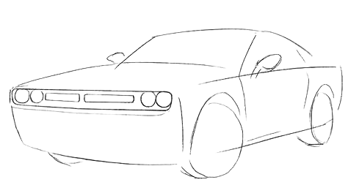
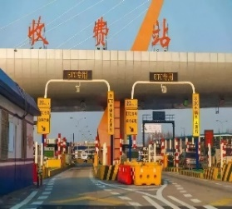
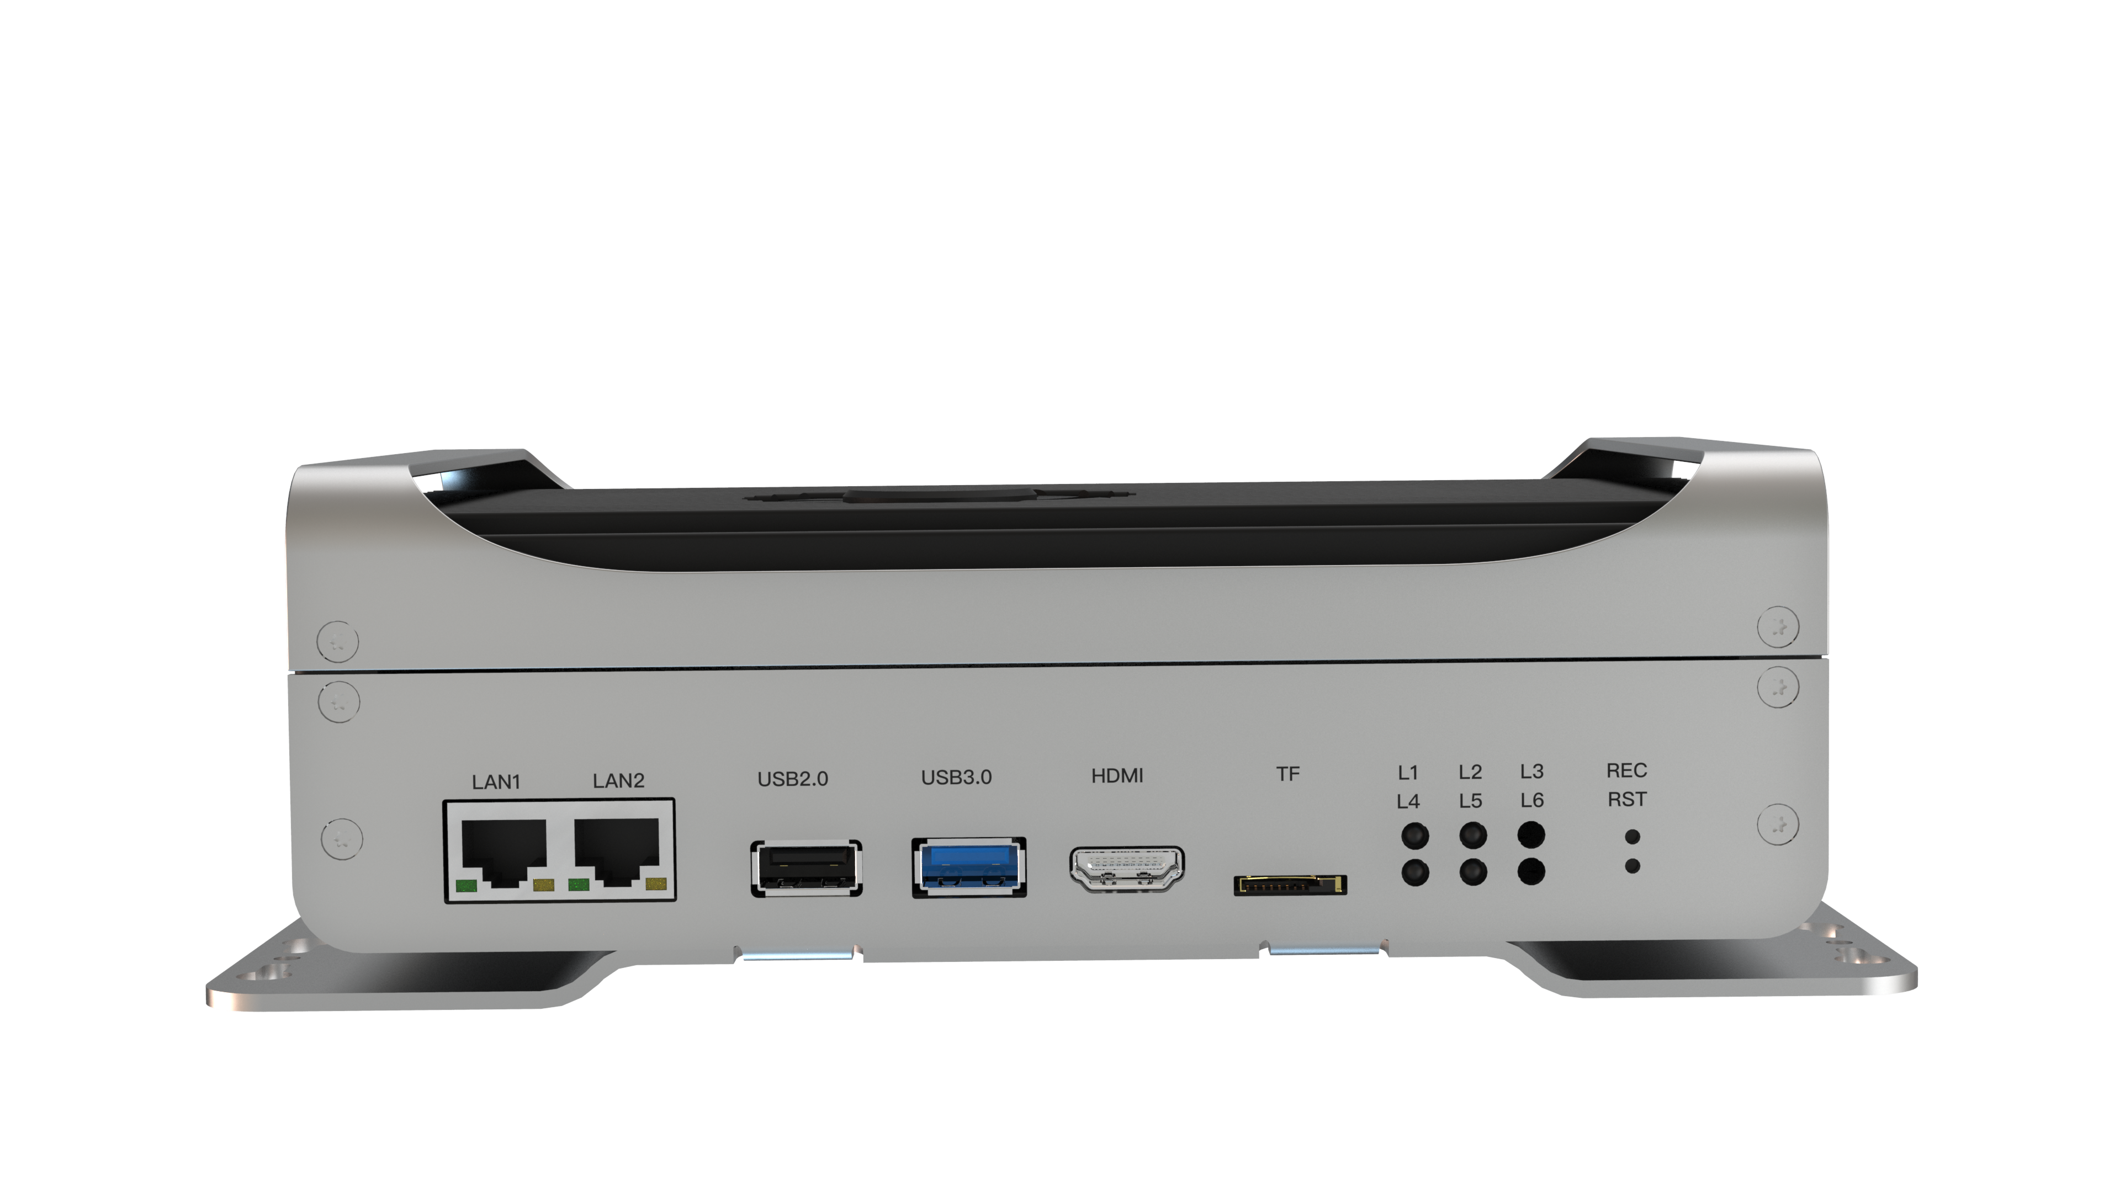
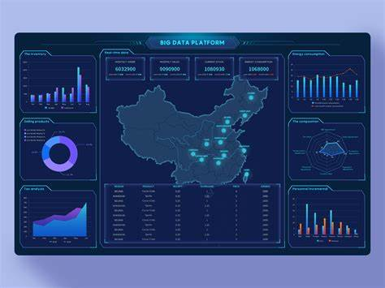
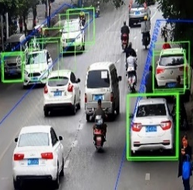
基本架构
摩托车
头盔检测
95%
品牌年款识别
车颜色识别
13种
轿车 2000+种
货车 800+种
客车 600+种
特征提取
94.5%
人脸检测
驾驶人违法行为
头部特征识别
车辆检测
前窗小目标检测
性别识别
车型识别
10+种
年龄段识别
非法改装车辆检测
遮挡检测
衣服颜色识别
车牌号码识别
包识别
99%
车属性检测
人、车、物识别
收费站应用
卡口抓拍
硬件解码
数据交互
交通端侧盒子
大数据平台
电子警察抓拍
路边停车
数据访问
视频流
数据传输、储存
系统服务器

Slide 4
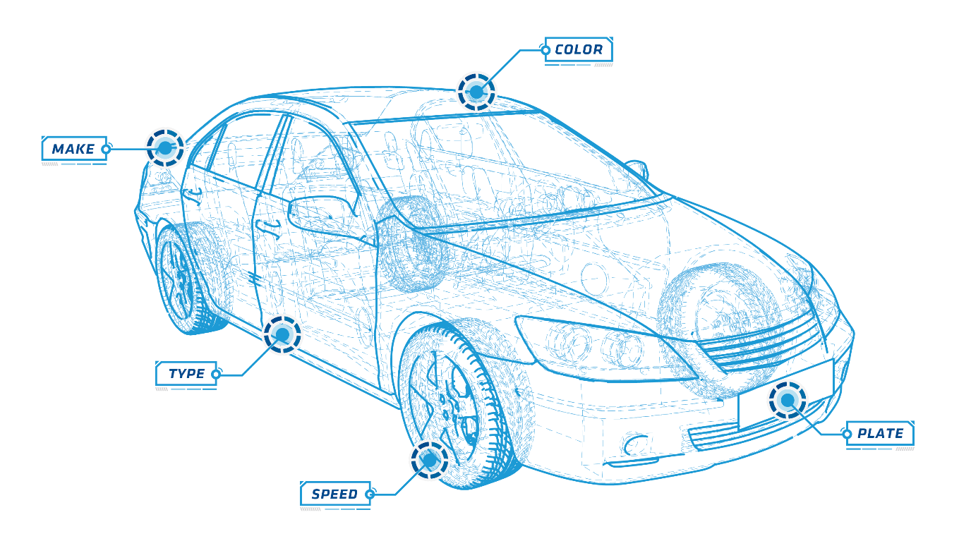
功能介绍
1
车纹特征
2
结构化输出
车型识别
报警联动
输出内容可包括：车牌号码识别、车型识别、年款型号识别、车前窗小目标识别、驾驶员行为检测、行人识别等
识别监控区域内的驾驶人的违法行为，报警信息可显示在监控客户端界面或推送至移动终端。
车颜色
3
车牌识别
4
车属性检测
以图搜图
数据挖掘
支持车辆验证、车辆检索等任务。通过将车辆的车纹信息在数据库中进行检索匹配得到相似度最高的图像，可辅助交警支队抓获违法套牌车辆，推理时间 20~25ms，精度 94.5%
在数据库中存储通行车辆的基本数据之后，可以对数据进行多种综合的查询及管理。

Slide 5
算法介绍
车辆检测
车型识别
品牌-年款识别
车纹
（特征）
提取
车属性检测
车颜色
识别
轿车2000+种,
货车800+种,
客车600+种
可用于车辆验证、
车辆检索等任务
识别准确率: 91.25%
推理时间(1080ti): 1.85ms/张
车牌
驾驶人违法行为
前窗小目标检测
车辆检测与车型识别
车属性检测
遮挡
检测
号码
识别
99+%的识别准确率
车牌识别
驾驶员违法行为识别

Slide 6
算法介绍
非法改装车辆百吨王检测识别
对于过路的卡车,通过模型可以判断其是否存在车厢加高、货物超载(高)的嫌疑，辅助交警抓获非法改装百吨王车辆.
摩托车驾驶员戴头盔检测
对于车辆检测阶段，当识别到摩托车车辆时，对驾驶员头部进行定位和识别,区分驾驶员戴头盔和未佩戴头盔两种情况。算法准确率在95%以上

Slide 7
算法介绍
人脸检测
包识别
可实时检测到监控视频中的人脸，包括但不限于行人，非机动车辆驾驶人员，机动车驾驶人员等
支持对行人附属物品包的识别，包括双肩包、手提包、拎物品、单肩包/斜挎包。
性别和年龄段识别
衣服颜色
通过对抓取到的人脸面部特征进行分析，识别得到人物性别。对于年龄段识别,可以区分15岁一下,15-30岁,30-50岁,50岁以上等4个年龄段的识别
通过多标签分类模型对衣服颜色进行识别，衣服颜色支持包括白色、灰色、黑色、绿色、蓝色、红色、紫色、黄色、粉色、橙色、棕色、彩色等10+种类别
头部特征识别
衣服纹理识别
算法采用两个模块,一个是头部位置检测模块,一个是特征识别模块,其中头部特征支持是否佩戴眼镜、是否戴帽子,是否戴头盔,是否戴口罩四种类型识别
通过多标签分类模型对纹理进行识别，衣服纹理识别支持对格子、花纹、纯色、条纹等四种类别的区分

Slide 8
方案优势
01
种类丰富
支持18类车辆，包含：轿车、卡车、三轮车等辆检测，以及40000种车型的识别，应用范围广
02
高性能
系统的运行速度快，性能好，部署方便。
03
功能齐全
包含车辆本身的属性识别（类别、颜色、车款年限）、车牌的各种属性识别（类别、遮挡、车牌字符）、车窗属性（标志物检测、主副驾驶员检测）等，系统的涵盖范围广、可应用性强

Slide 9
谢谢观看
电话
邮箱
186 9225 1990
caoyushe@haiwei.tech

